Slide 1
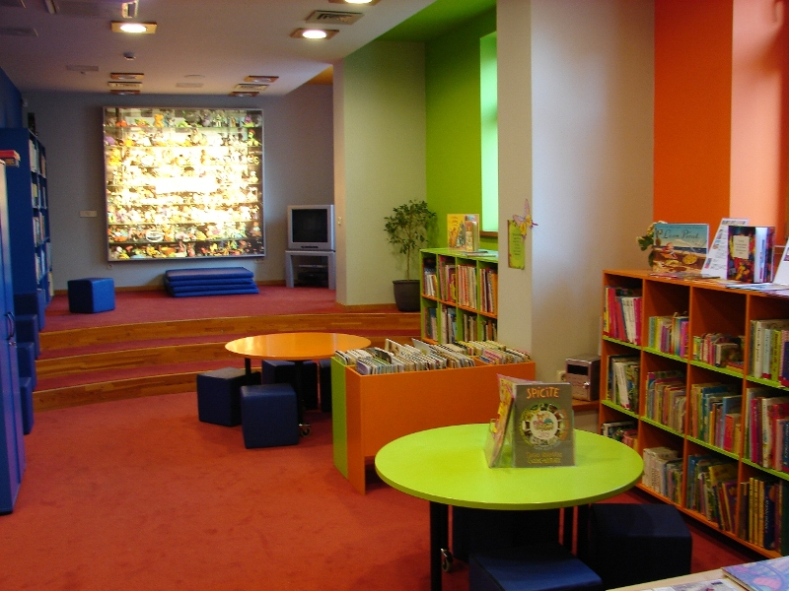
BĒRNU BIBLIOTĒKAS AKTUALITĀTES 2021.GADĀ

Slide 2
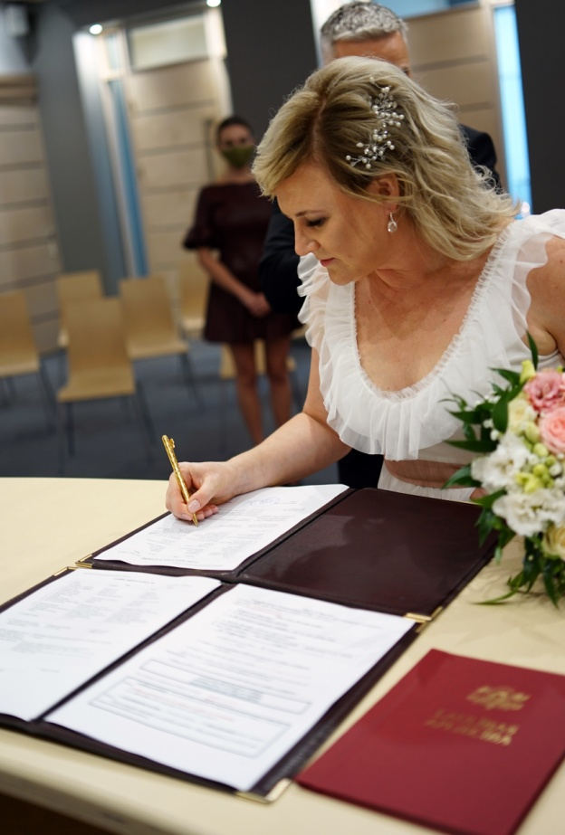
PERSONĀLS
Darbinieku maiņa – no mums atvadījās Līva.
Nolēma izmēģināt spēkus citā specialitātē.
Atgriešanās un ...
uzvārda maiņa Bindre
Markule = Inga

Slide 3
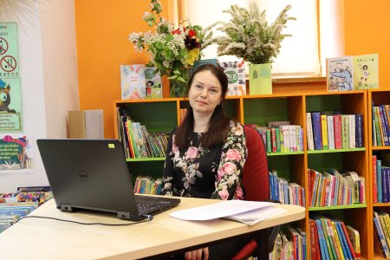
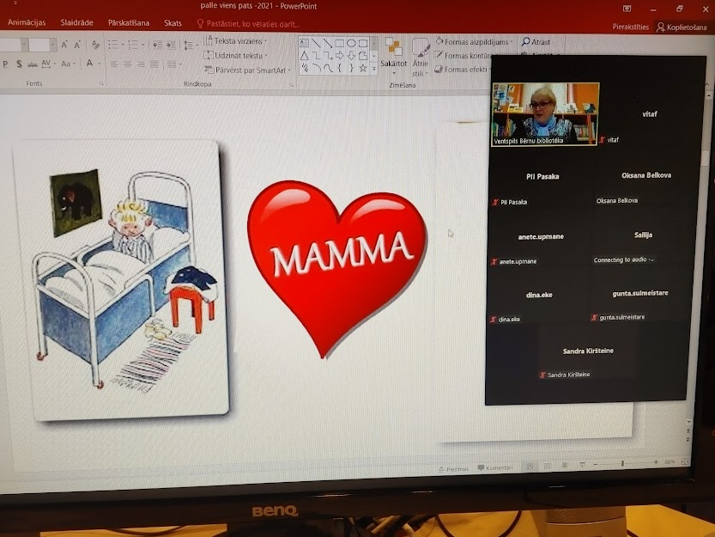
ZOOM IZAICINĀJUMS PIEŅEMTS!
Martā pirmās Zoom nodarbības PII un klasēm pēc pieprasījuma.
Maijā dzima Pasaku rīts. Klausāms un skatāms ikvienam. Un tā tik turpinājām.

Slide 4
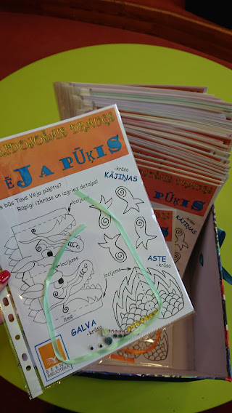
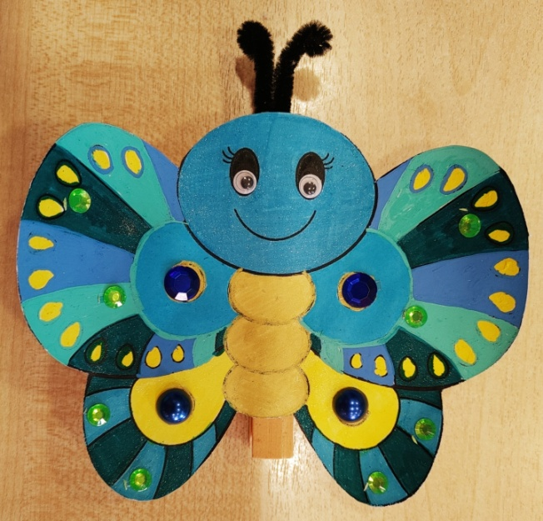
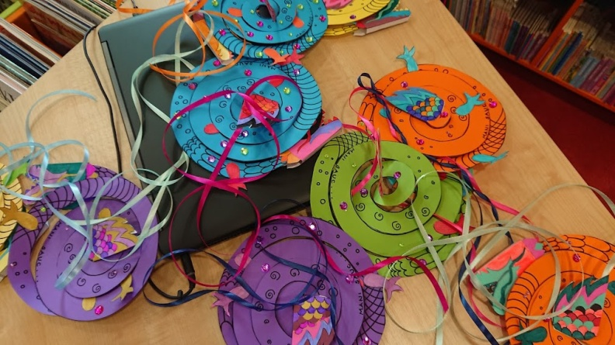
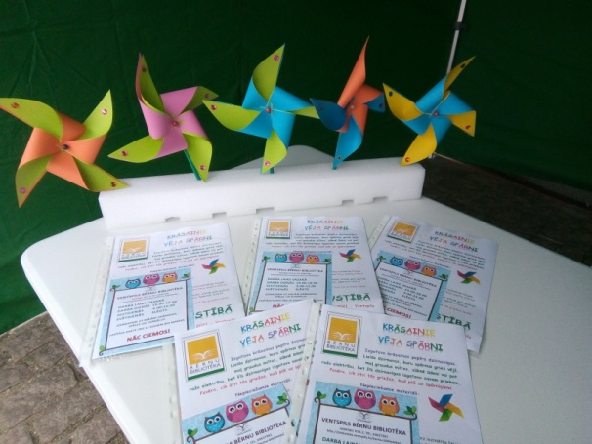
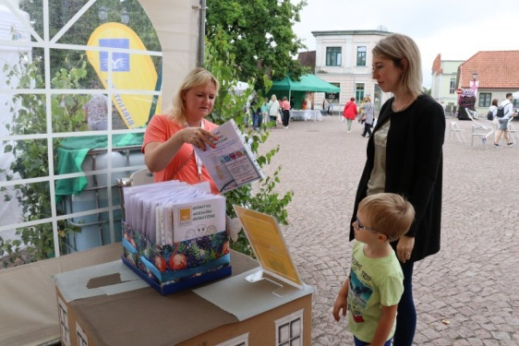
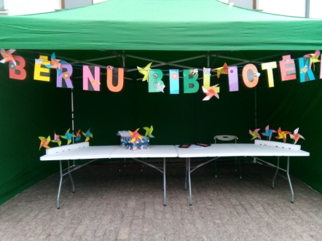
BEZKONTAKTA RADOŠĀ DARBNĪCA
Vakara pastaiga pavasaris
Pilsētas svētki
Vakara pastaiga rudens
Lido vēja pūķi, taureņi un dzirnaviņas sagatavotos komplektos ar instrukciju + bibliotēkas reklāma.

Slide 5
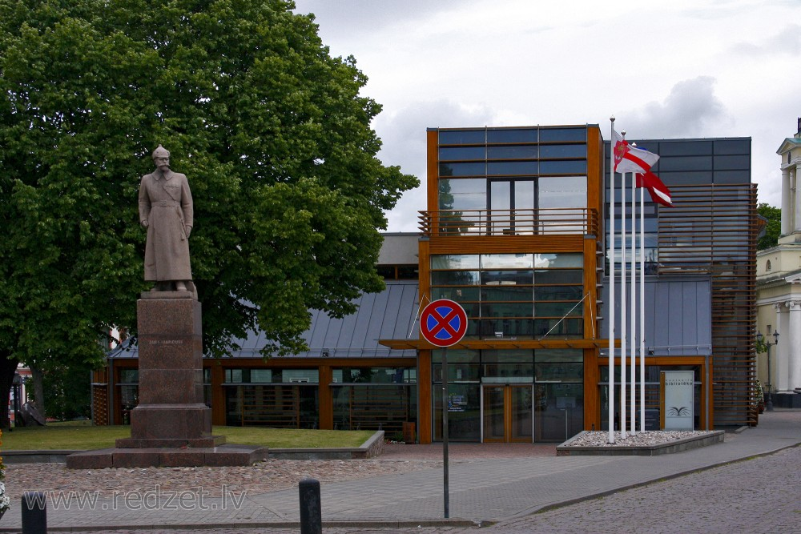
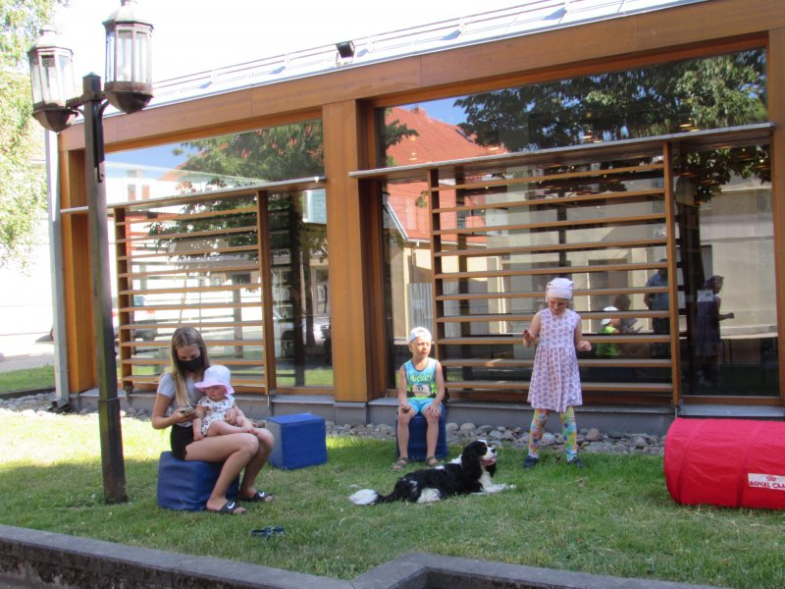
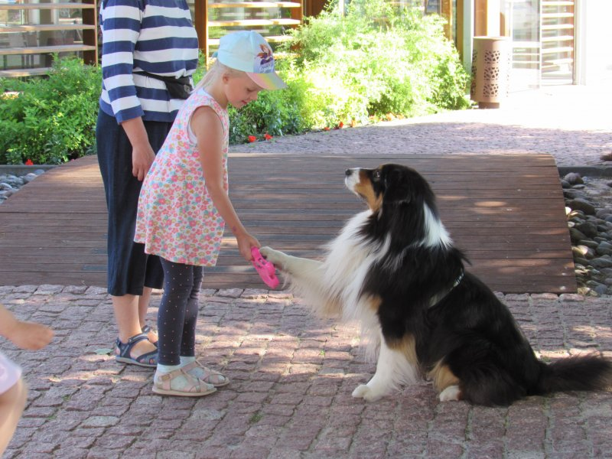
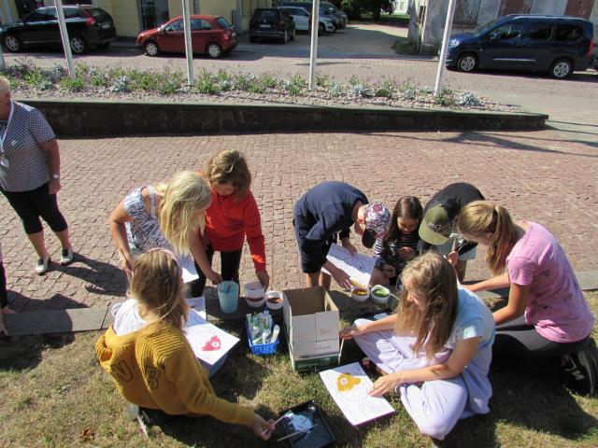
DODAMIES LAUKĀ

Slide 6
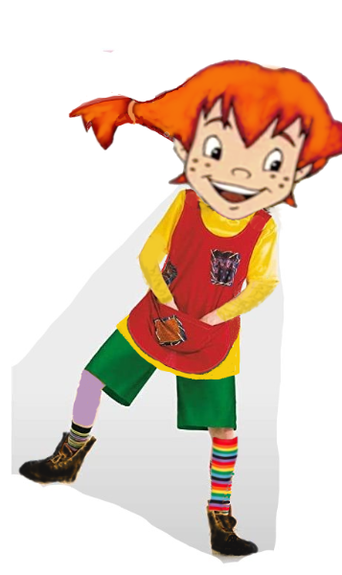
SĪPOLIŅŠ DODAS PENSIJĀ

